Slide 1
Arktisk IUA

Slide 2
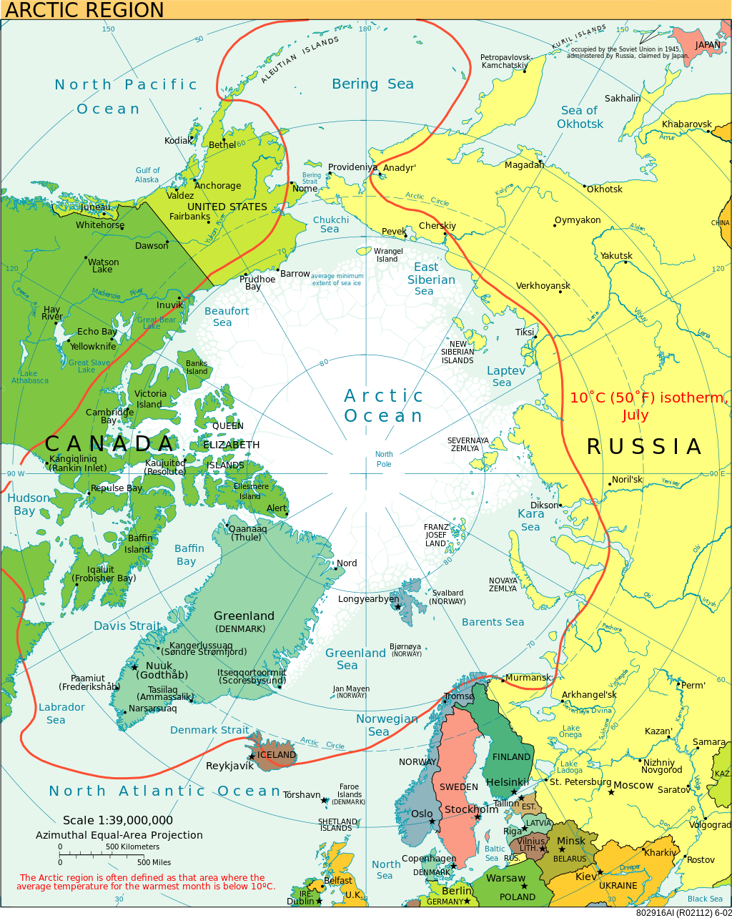
Arktisk
Den røde streken er isotermen 10 °C midlere temperatur for juli som avgrenser det arktiske klimaet.
Det består av de åtte statene med landområder nord for Polarsirkelen: Norge, Sverige, Danmark med Færøyene og Grønland, Island, Finland, Russland, USA og Canada. Arktisk råd er eneste forum på regjeringsnivå der de arktiske statene møtes for å samarbeide om utfordringene de står overfor.

Slide 3
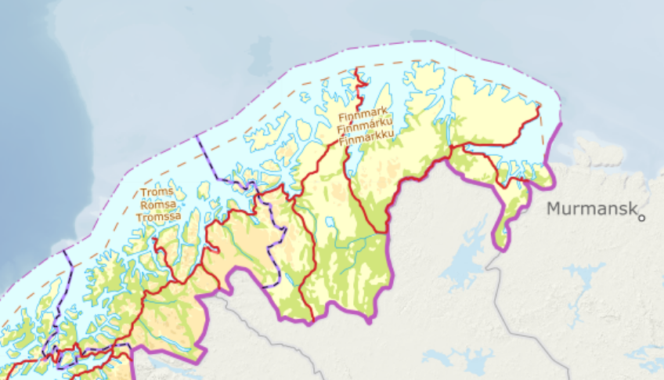
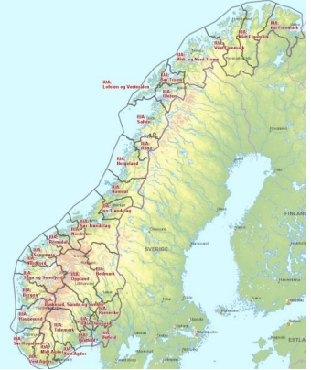
Arktisk IUA
Norges 357 kommuner er inndelt i 32 IUA regioner.
Arktisk IUA består av 39 kommuner, fra Harstad i sør til Kirkenes i nord.
Dekker 75.000 kvadrat kilometer
250.000 innbyggere

Slide 4
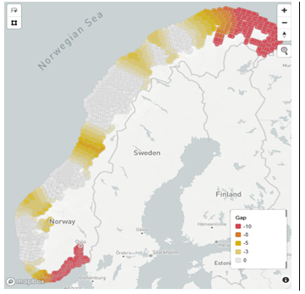
Bakgrunn for Arktisk IUA
Beredskapsanalysen 2022.
Geografi, folketall, kommunestørrelser, resurser etc.
Søknad til UD om midler.
Ønske om å styrke beredskapen innenfor akutt forurensning i nord.

Slide 5
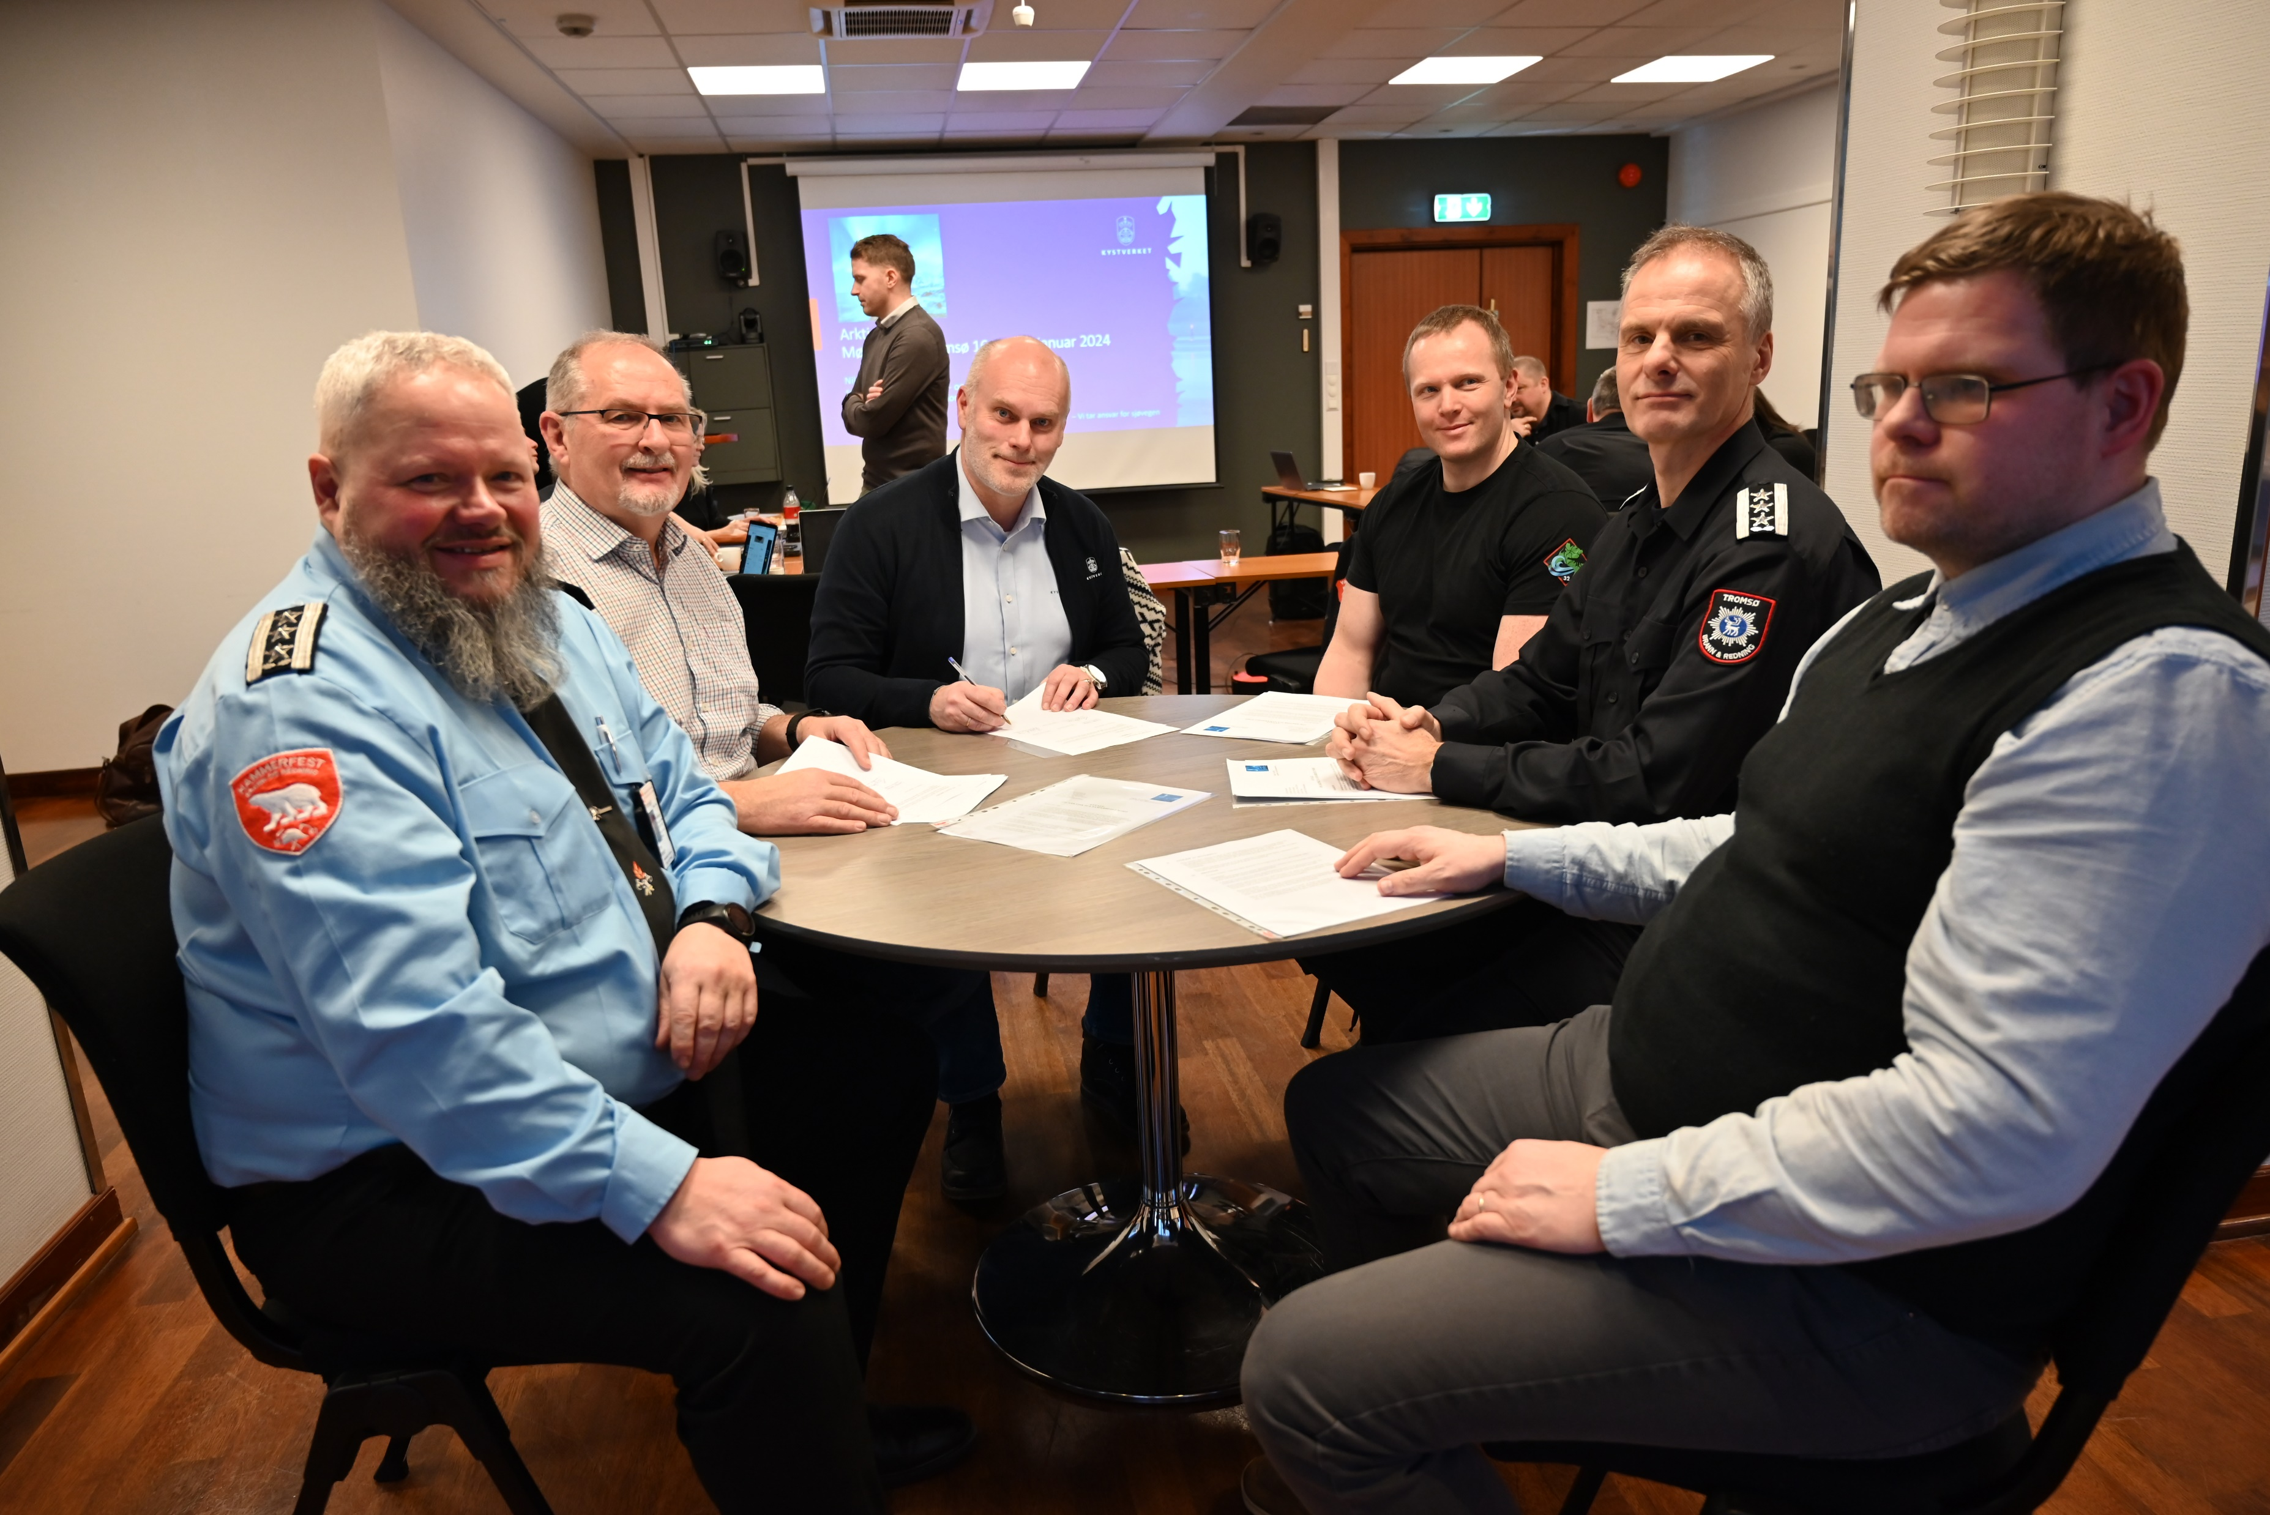
Hva har vi gjort
Workshop i Tromsø i januar 2023. Etablert arbeidsgruppe bestående av IUA-rådgiver og personell fra Kystverket
Ukentlige teamsmøter
Utarbeidet og signert samarbeidsavtale – 16.01-2024

Slide 6
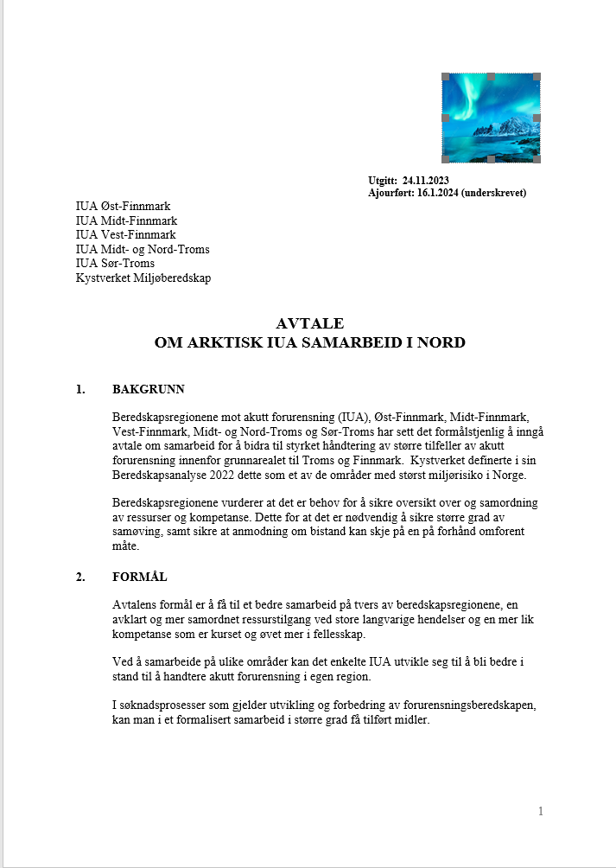
Innhold i avtalen
Basert på Oslofjordsamarbeidet avtalen
Sikre oversikt over og samordning av ressurser og kompetanse i Arktisk IUA/beredskapsregionene.
Opplæring, ressursoversikt (BW FR), håndtering av større hendelser, planverk, tiltakskort, analyser, erfaringsdeling og bidra i stab.
Arbeidsutvalg (ledes av Kystverket). Sekretariat. Aktivitetsplan. Møter (fysisk og teams). Aktivitetsplan.
Anmodning om bistand. Kurs og øvelser. Ressursoversikt. Innkjøp av materiell.
Ingen økonomisk binding. Søke om midler.

Slide 7
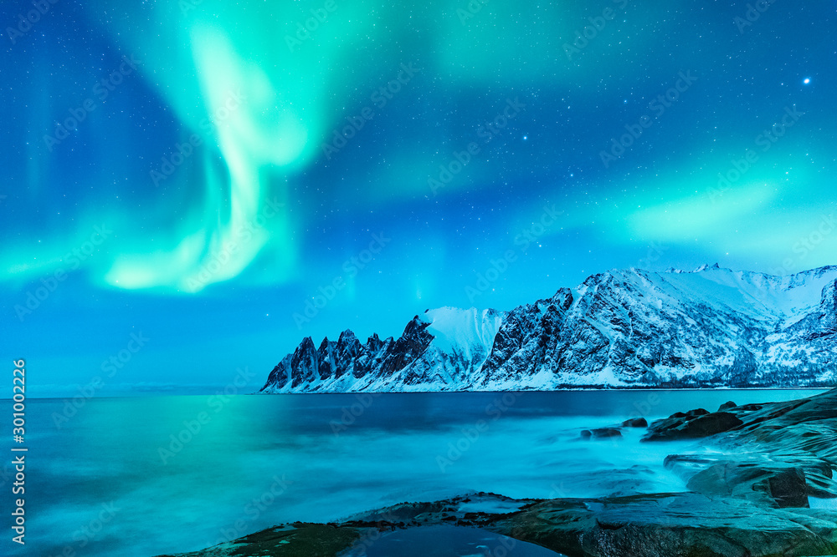
Hva gir avtalen
Beredskapen har blitt bedre bare av prosessen med å utarbeide en samarbeids-avtale for Arktisk IUA:
Kunnskapsutveksling
Erfaringsutvekslking
Nettverksbygging
Utlånsavtale
Med mer
Men mye arbeid gjenstår.

Slide 8
Takk for oppmerksomheten Spørsmål?

Slide 9
Arktisk IUA

